Slide 1
Путешествие по родному краю
25.11.2015г.
Классный руководитель 6 класса
МАОУ БАРЫБИНСКАЯ СОШ
Тараканова Надежда Анатольевна

Slide 2
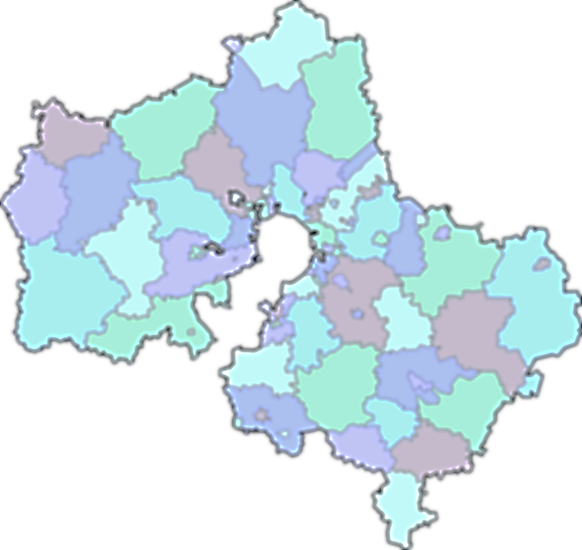
Московская область образована 14 января 1929 г.
Площадь –
44 379 тысяч квадратных километров.
Население –
7 133 620 человек.

Slide 3
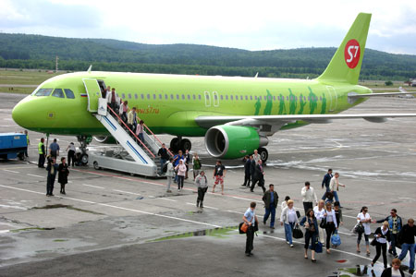
В области два пассажирских аэропорта, имеющих статус международных – Шереметьево и Домодедово.
Два крупнейших речных порта – Серпухов и Коломна. Регулярное судоходство осуществляется по рекам Волге, Оке и Москве, а также по каналу имени Москвы.

Slide 4
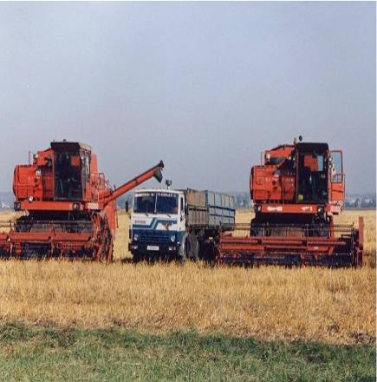
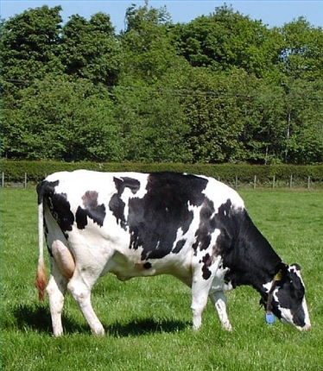
Сельское хозяйство в Подмосковье специализируется на животноводстве (молочный скот, свиноводство, птицеводство) и овощеводстве

Slide 5

Поездка в г.Каширу
05.11.2015г.

Slide 6
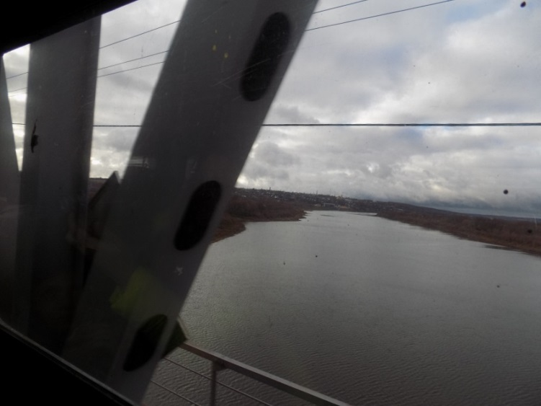
                Начало путешествия
Более шести веков согласно летописным данным существует Кашира. Первое упоминание о Кашире относится к XIV веку. В 1356 г. Кашира по духовной грамоте князя Ивана II завещается сыну eгo: князю Дмитрию .Впоследствии Дмитрию Донскому.

Slide 7
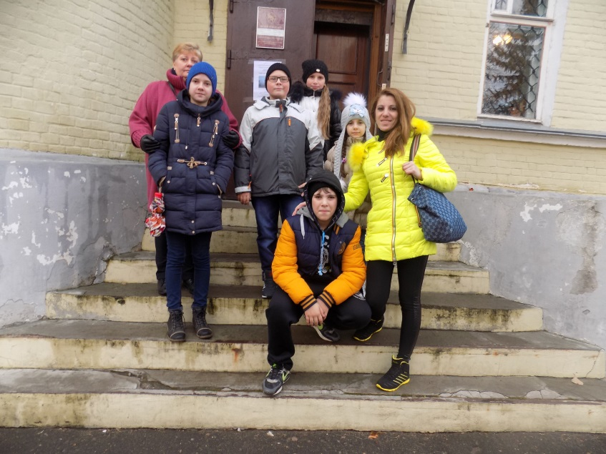
Каширский краеведческий музей
Каширский краеведческий музей находится в старой Кашире, в красивейшем архитектурном памятнике начала XX в., расположенном в центре бывшей Соборной площади.
Адрес: ул. Советская д.46
kkmmuzeum@yandex.ru
Тел.89160896129
Валентина Андреевна Антошкина

Slide 8
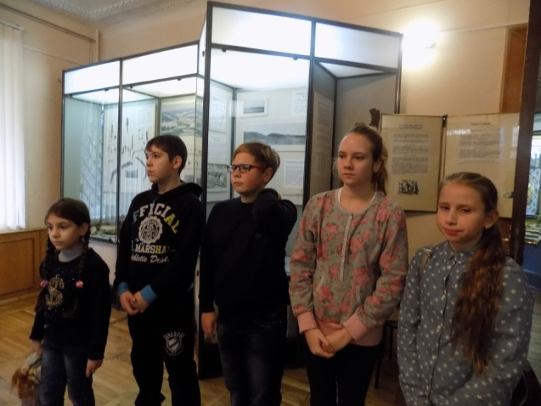
Музей располагает большим разделом археологии, где можно познакомиться с археологическими артефактами, найденными при раскопках на Старшем Каширском и Мутенковском городищах (всемирно известные памятники железного века) и других археологических памятниках, расположенных на территории Каширского района.

Slide 9
Начало экскурсии
Экскурсия знакомит с многовековой историей каширского края: археологическим прошлым, началом заселения людьми территории Среднего Поочья, древнейшим городом Колтеск (1146 г.), городом-крепостью Кашира, охранявшим южные рубежи Московии, жизнью уездного купеческого города, с деятельностью Каширского Земства, строительством Каширской ГРЭС - первенца электрификации страны.

Slide 10
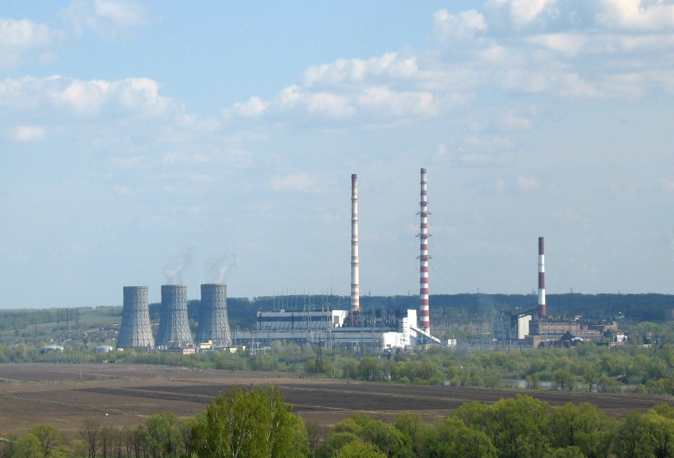
Каширская ГРЭС
Вид из окна поезда
Станция была построена по плану ГОЭЛРО, строительство велось под личным контролем В. И. Ленина. Строилась в 1919—1922 годах, для строительства на месте села Терново возведён рабочий посёлок Новокаширск. Пущена 4 июня 1922 года, стала одной из первых советских районных ТЭС.

Slide 11
Вклад энергетиков в Победу над фашистами
Уже в первые месяцы войны каширским энергетикам был дан специальный заказ Государственного Комитета обороны изготовить прессы для испытания легендарных «Катюш», противотанковые и пехотные ежи, снаряды для «Катюш».

Slide 12
Декабрь 1941
В годы Великой Отечественной войны электростанция была частично эвакуирована. За два месяца удалось демонтировать и отправить на восток всё основное оборудование. Район Каширы был недолго оккупирован вражескими войсками: в результате Тульской наступательной операции (начало декабря 1941 года) фашистские войска были отброшены из этого района.

Slide 13
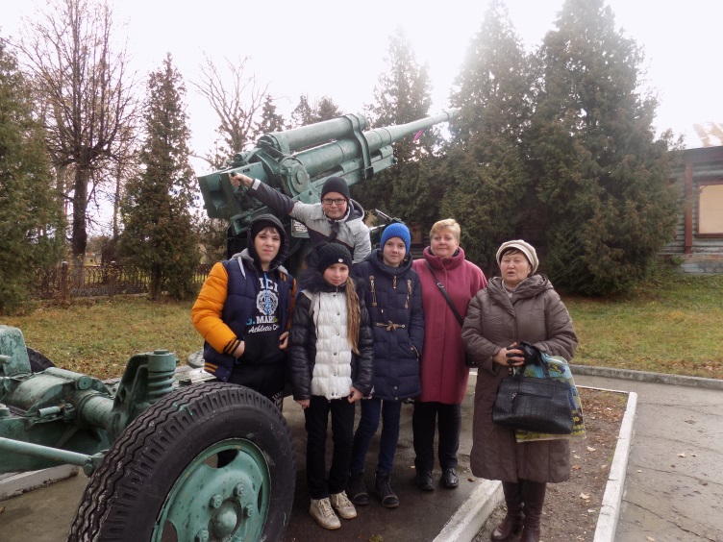
Учащиеся 6 класса узнали об обороне Каширы в грозные ноябрьские дни 1941 г., когда город вновь стал «Щитом Москвы»

Slide 14
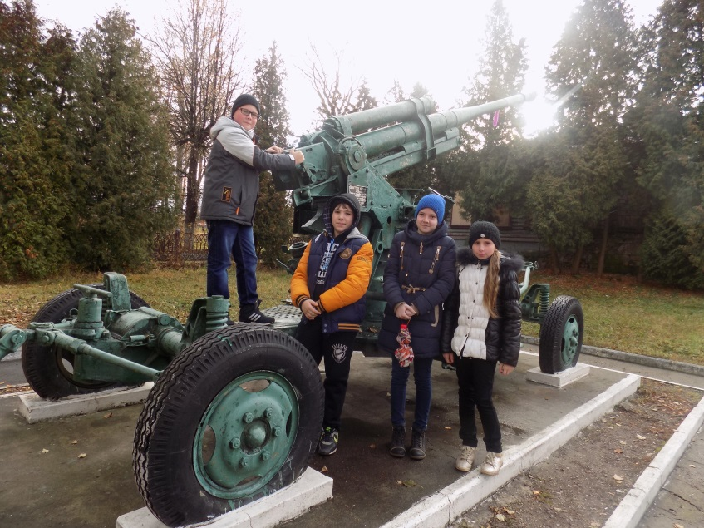
Маршрут экскурсии приурочен к памятному военно-историческому событию - к героической обороне Каширы в ноябре 1941 года, ставшей прологом общего краха и поражения немецко –фашистских войск в ходе Московской битвы.

Slide 15
Далее маршрут продолжится осмотром зенитного орудия в музейном сквере, посещением памятника Герою Великой Отечественной войны, летчику С. Моргунову.

Slide 16
Отдельные разделы экспозиции посвящены прославленным военачальникам и боевым частям, защищавшим Каширу в грозные дни обороны города: генералам П.А. Белову, В.А. Баранову
352-му отдельному зенитному артдивизиону, 173-й стрелковой дивизии, Первому Гвардейскому кавалерийскому корпусу, летчикам 445-го истребительного авиаполка, подразделениям гвардейских миномётчиков.

Slide 17
Современная Кашира
О жизни города в настоящее время, о знаменитых людях земли Каширской, выдающихся деятелях науки, техники, артистах и художниках, среди которых Народный артист СССР Б. В. Щукин, Народный художник РФ, академик РАХ, профессор Е. Н. Максимов, Народный художник РФ, профессор С. М. Харламов.

Slide 18
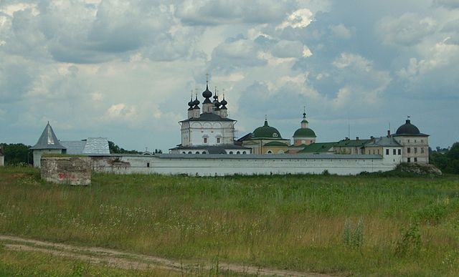
Свято Троицкий Белопесоцкий женский монастырь
Из Каширских приказных книг, хранившихся в Поместном при­казе, известно следующее: «В Кашир­ском уезде, в Туровом стану, монастырь Троицкий возле Оки на Белых Песках, а в монастыре церковь Живоначаль­ной Троицы каменная, сооружения ее новоначатие 1569 года, сооружали при игумене Варлаамии

